Slide 1
1 一飞轮半径为0.2 m、转速为150 r·min⁻¹，因受制动而均匀减速，经30 s 停止转动．试求：(1)角加速度和在此时间内飞轮所转的圈数；(2)制动开始后 t = 6 s 时飞轮的角速度；(3)t = 6 s 时飞轮边缘上一点的线速度、切向加速度和法向加速度．

Slide 2
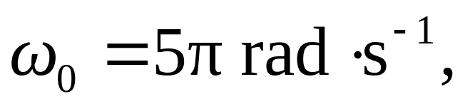
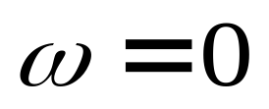
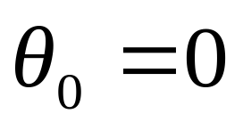
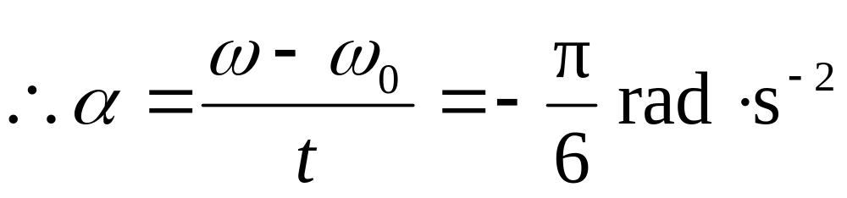
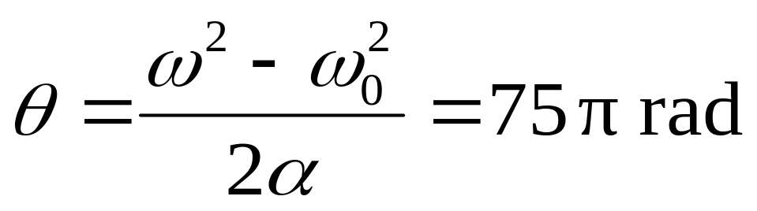
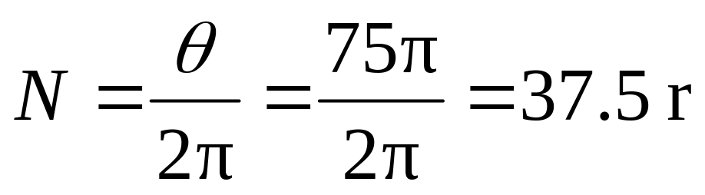
解
t = 30 s 时，
（1）
设
t = 0 s
时，
，因飞轮作匀减速运动
飞轮 30 s 内转过的角度
转过的圈数

Slide 3
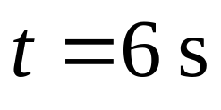
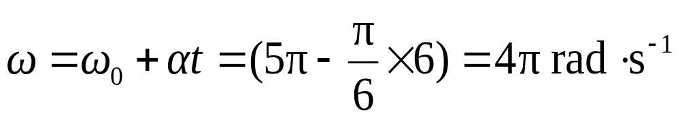
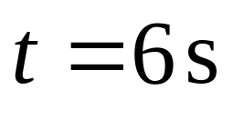
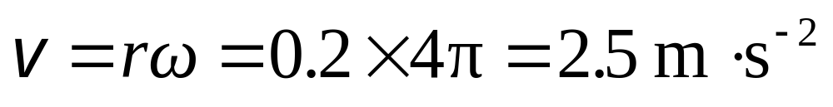
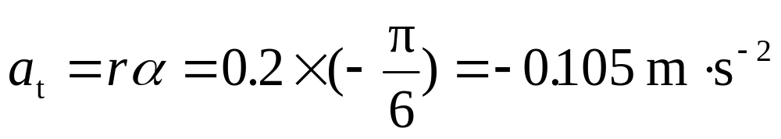
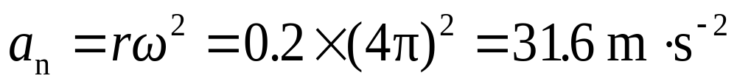
（2）
时，飞轮的角速度
（3）
时，飞轮边缘上一点的线速度大小
该点的切向加速度和法向加速度

Slide 4



2 一质量为m、长为L的均匀细棒，可在水平桌面上绕通过其一端的竖直固定轴转动，已知细棒与桌面的摩擦因素为 ,求棒转动时受到的摩擦力矩的大小．
x
dx
o
x

Slide 5
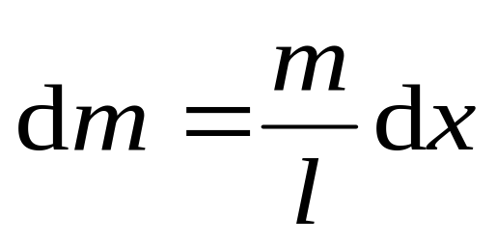
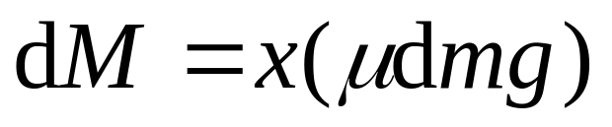
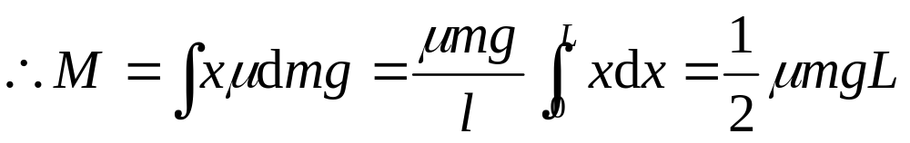
解
如图，距O点为x，长为dx的质元dm的质量
其所受阻力矩
x
dx
o
x

Slide 6
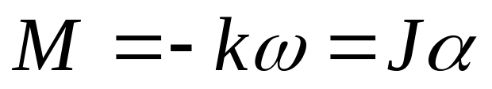
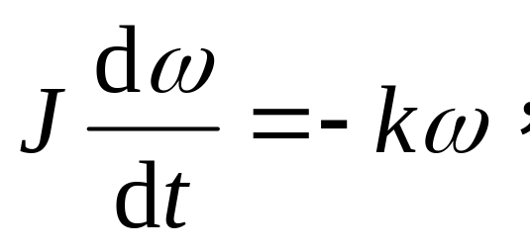
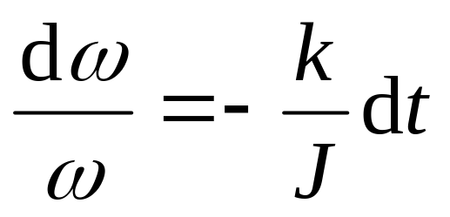
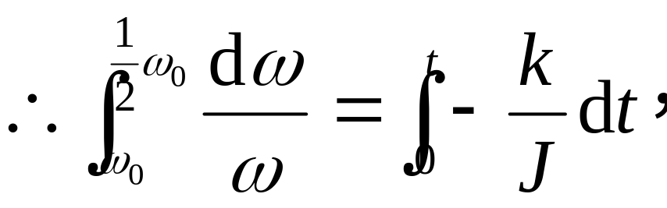
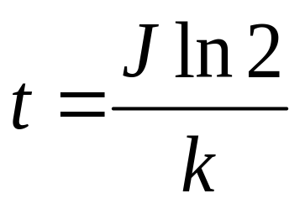
3 一转动惯量为 J 的圆盘绕一固定轴转动，起初角速度为ω₀ ，设它所受阻力矩为M=-kω (k为常数)，求圆盘的角速度从ω₀变为ω₀/2 所需的时间．
解
由
有
即
解得：

Slide 7
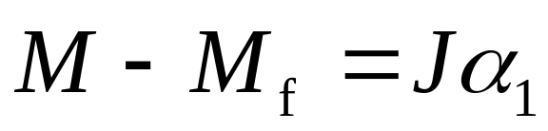
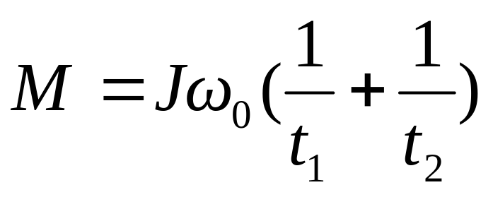
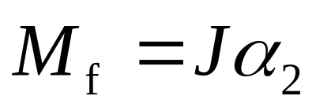
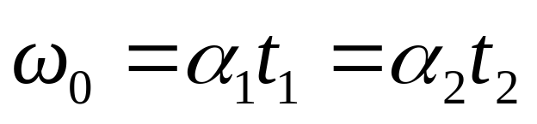
4 电风扇在开启电源后，经t₁时间达到了额定转速，此时相应的角速度为ω₀ ，当关闭电源后，经过t₂时间风扇停转．已知风扇转子的转动惯量为J，并假设摩擦阻力矩和电机的电磁力矩均为常量，求电机的电磁力矩．
解
解得：

Slide 8
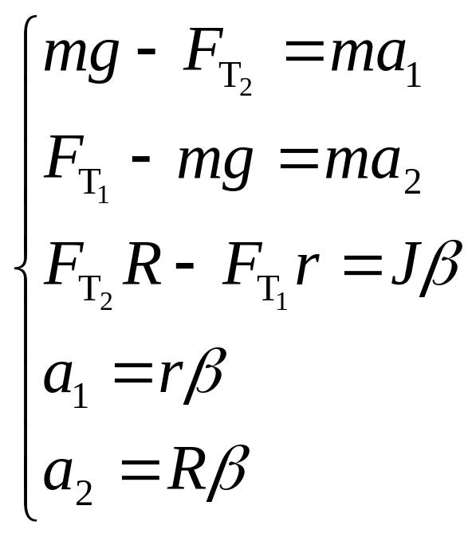

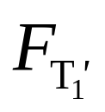
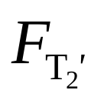
5 如图：一定滑轮两端分别悬挂质量都是m的物块A和B，图中R和r，已知滑轮的转动惯量为J，求A、B两物体的加速度及滑轮的角加速度．
β
r
解
F_{T1}
R
F_{T2}
由
a₂
A
B
mg
a₁
mg

Slide 9
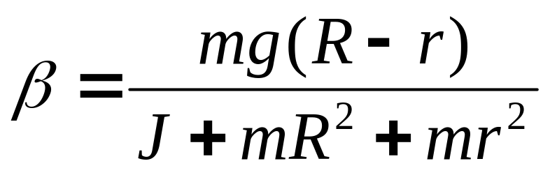
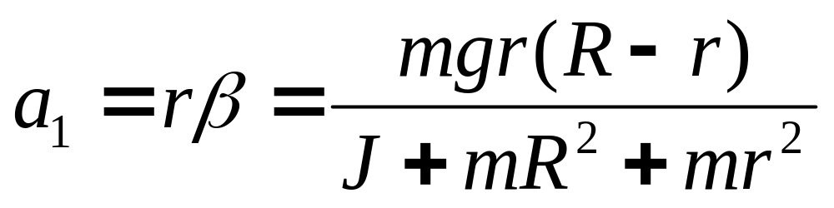
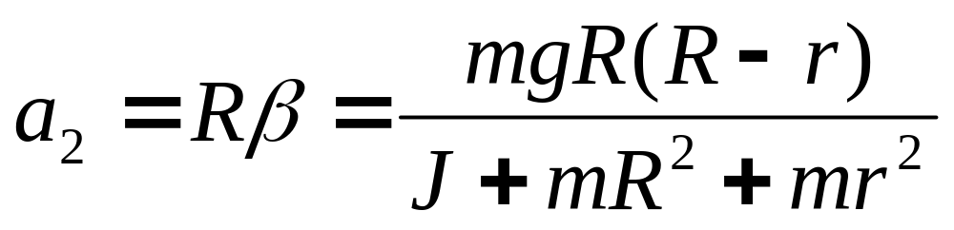
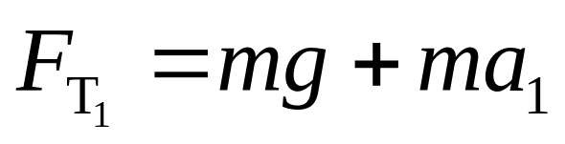
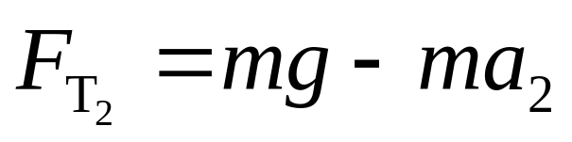
解得

Slide 10


6 一轻绳绕在有水平轴的定滑轮上，滑轮质量为m，绳下端挂一物体，物体所受重力为G, 滑轮的角加速度为β₁，若将物体去掉而以与G相等的力
直接向下拉绳子，滑
轮的角加速度β₂将
β₁
β₂
R
R
(A) 不变 (B) 变小
(C) 变大
(D) 无法判断
G

Slide 11
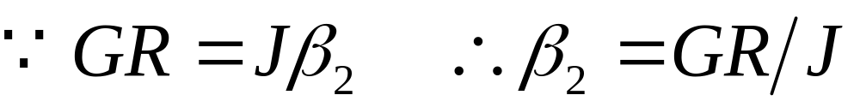
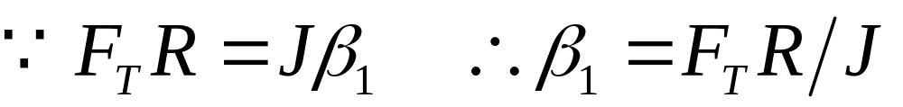
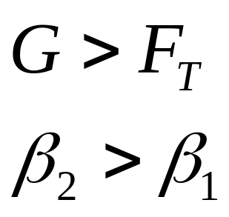
解
又
β₁
β₂
所以
R
R
F_{T}
F_{T’}
答案：选（C）
G
G

Slide 12


7 轻绳一端系着质量为m的质点，另一端穿过光滑水平桌面上的小孔O用力拉着，质
r/2
r
O
m
点原来以等速率作半径为r 的圆周运动，问当拉动绳子向正下方移动到半径为r/2时，质点的角速度多大？

Slide 13
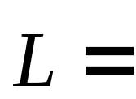
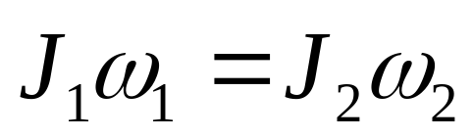
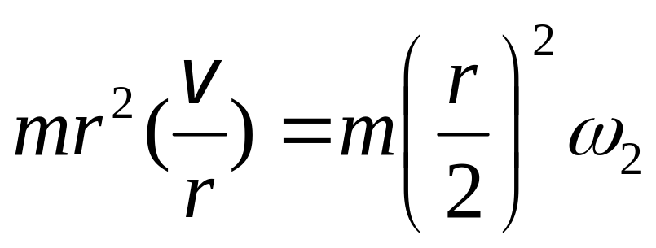
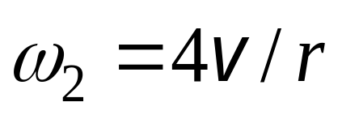
解 m绕O转动中，
所受力矩M=0．
r/2
r
O
m
常矢量
应有
即
解得：

Slide 14

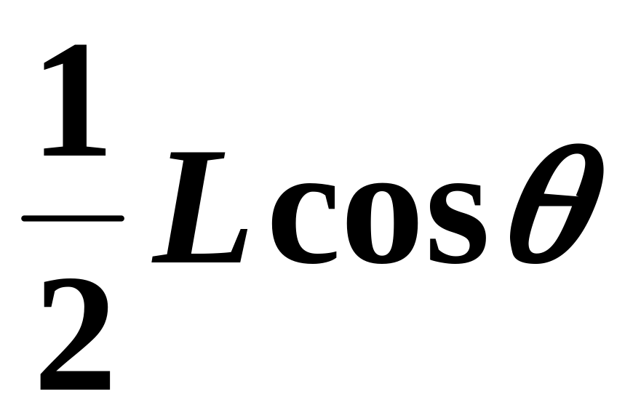
8 如图，一长L、质量为m的细棒可绕其一端自由转动，开始时棒处于水平位置，求棒转到与水平线成角度θ 时的角速
L
mg
度、角加速度．

Slide 15
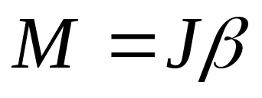
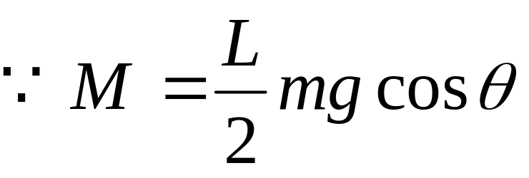
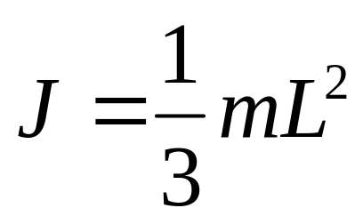
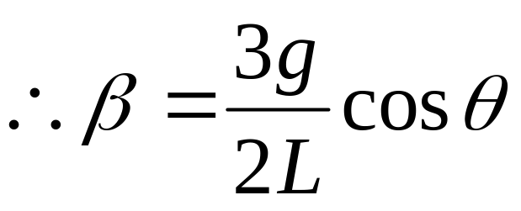
解
应用转动定律
L
求β
mg

Slide 16
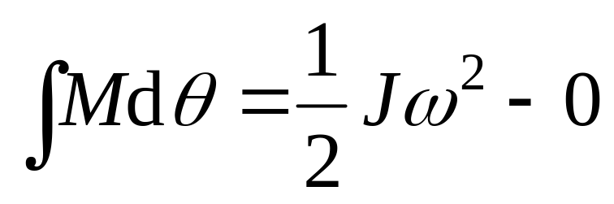
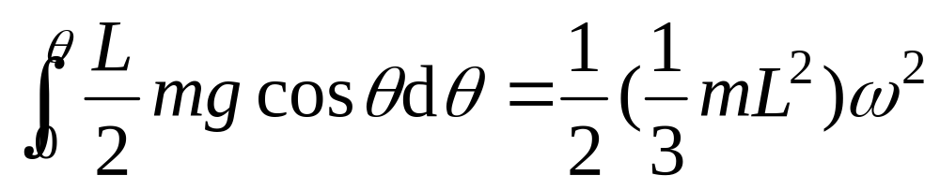
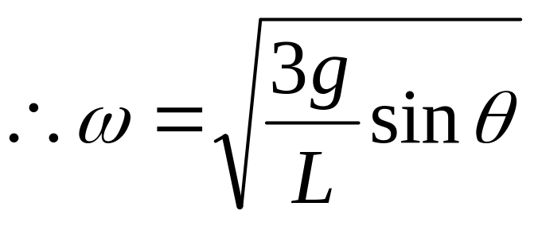
应用动能定理求ω
L
由
mg
得

Slide 17
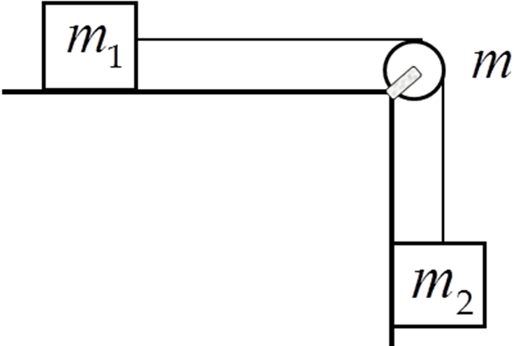
如图所示，两物体质量分别为m₁和m₂，定滑轮质量为m，半径为r，可视为均匀圆盘。已知m₁与桌面间的滑动摩擦系数为µ，m₂与桌子之间无摩擦，求m₁下落的加速度和两段绳子中的张力各为多少？绳子和滑轮间无相对滑动，滑轮轴间的摩擦力忽略不计。

Slide 18
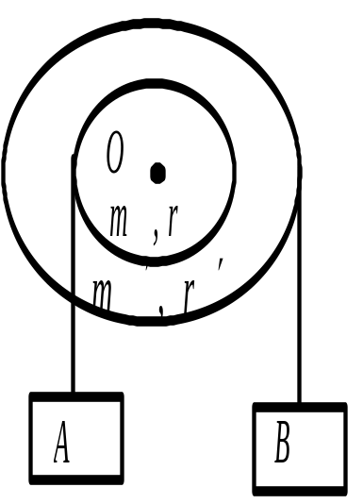
两个匀质圆盘，一大一小，同轴地粘结在一起，构成一个组合轮．小圆盘的半径为r，质量为m；大圆盘的半径 ＝2r，质量 ＝2m．组合轮可绕通过其中心且垂直于盘面的光滑水平固定轴O转动，对O轴的转动惯量 J=9/2mr² ．两圆盘边缘上分别绕有轻质细绳，细绳下端各悬挂质量均为m的物体A和B，如图所示，组合轮从静止开始顺时针方向转动，绳与盘无相对滑动，绳的长度不变．求：
(1) 组合轮的角加速度；
(2) 物体A一侧绳子上的拉力

Slide 19
1一质量为m的质点在流体中作直线运动，只受到与速度成正比的阻力f =－kv的作用（k为常数），t = 0时质点的速度为v₀，试求（1）t时刻质点的速度？（2）停止运动前经过的距离？
2质量m=2kg的物体沿X轴作直线运动，所受合外力 F = 25 – 2x（SI），如果在x=0处时，速度v₀=0，试求（1）该物体从x=0到x=4m过程中，外力所做的功；（2）x=4m处速度的大小。

Slide 20
解：(1) 各物体受力情况如图． （1分）
T－mg＝ma （1分）
mg－ ＝m （1分）
(2r)－Tr＝9mr²α / 2 （2分）
a＝rα （1分）
＝(2r) α （1分）
由上述方程组解得：
， （3分）

